Slide 1
最优控制2023
LQR（第二部分）

Slide 2
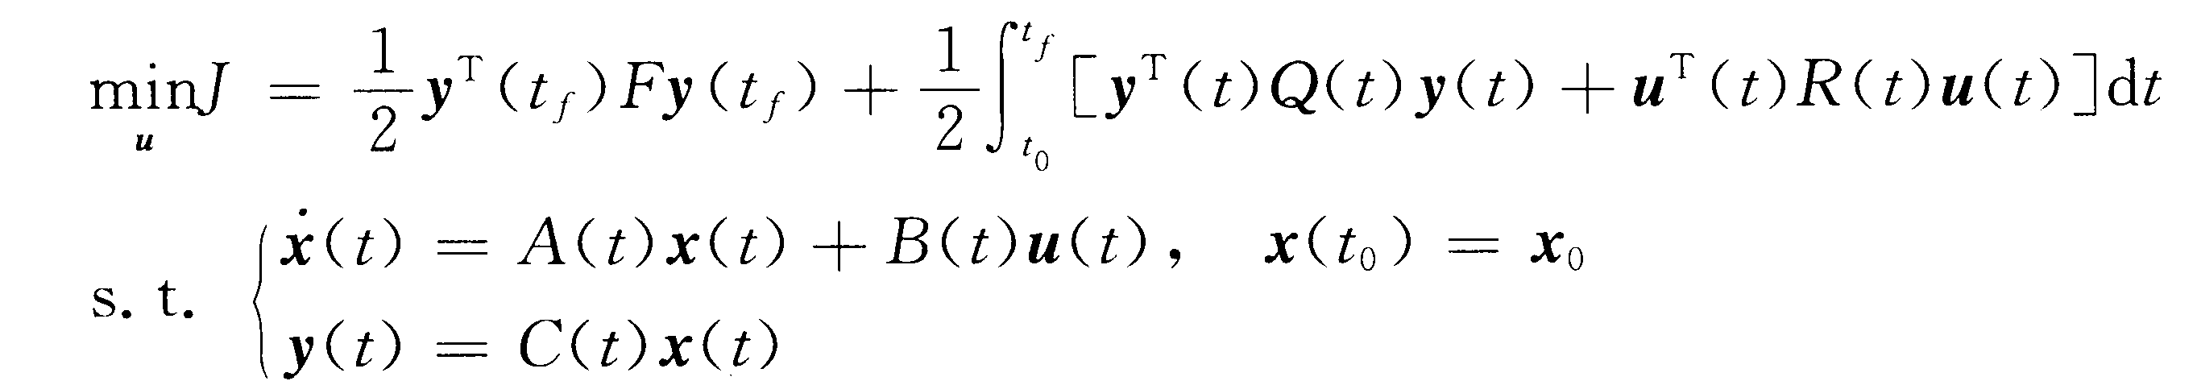
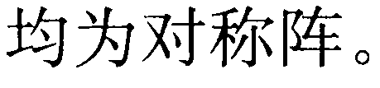
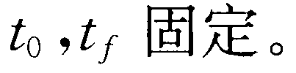
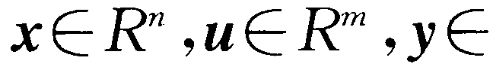

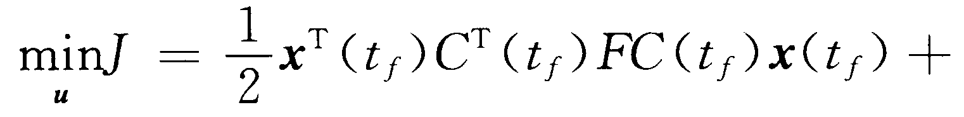
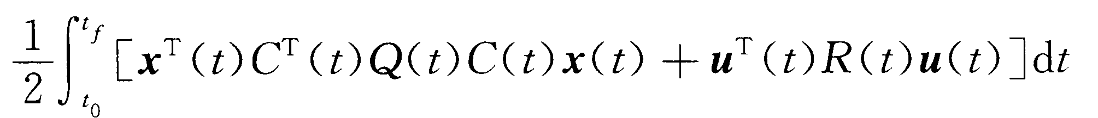
有限时间输出调节器问题
将输出方程带入目标函数得

Slide 3
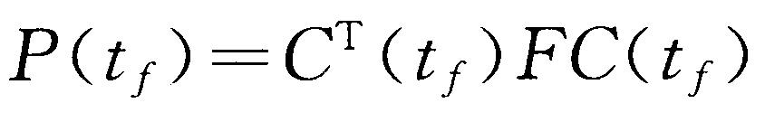
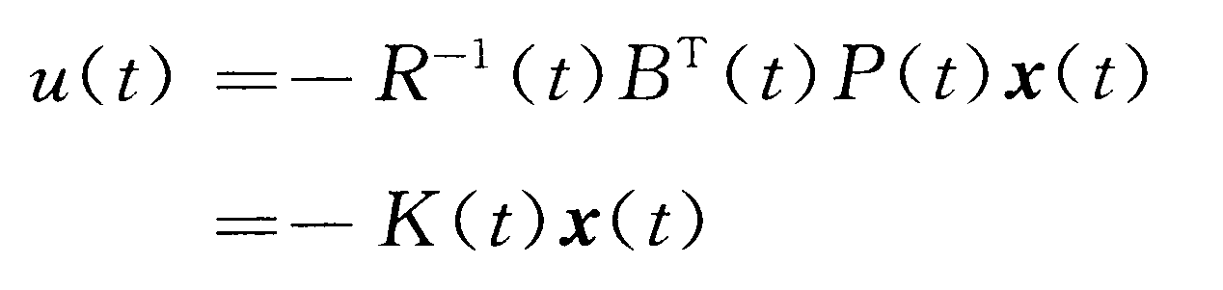
可得矩阵Riccati微分方程，即
边界条件
结论

Slide 4
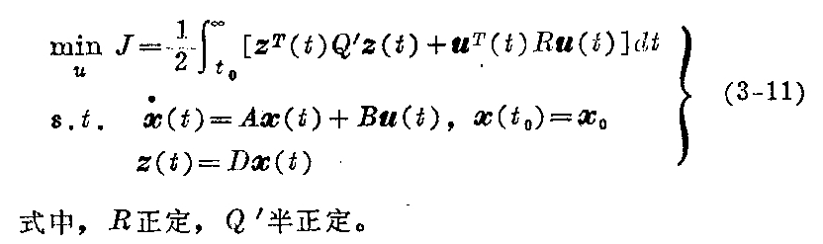
无限时间输出调节器问题
系统是完全能控、能观的。
稳定的系统稳态误差为零，目标函数中就不用体现。

Slide 5
定理（无限时间调节器）
证明过程P(72-75)

Slide 6

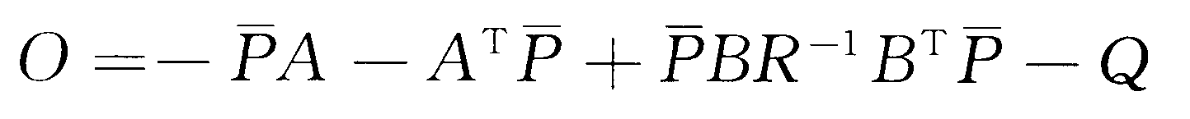
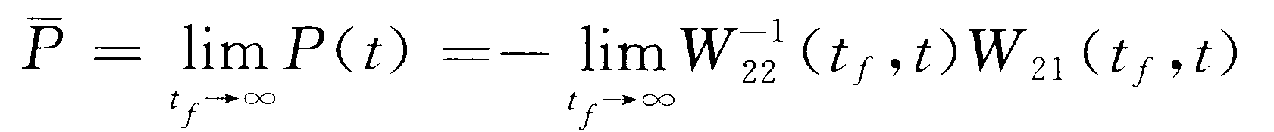
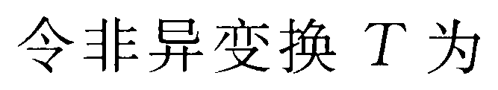
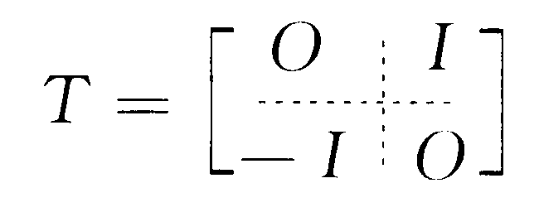
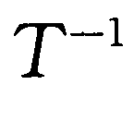



的解析解
无限时间状态调节器的矩阵Riccati方程
由
得

Slide 7
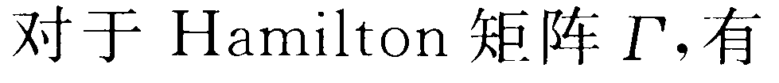
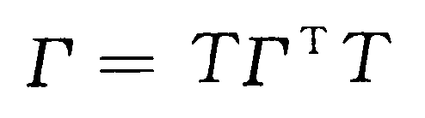

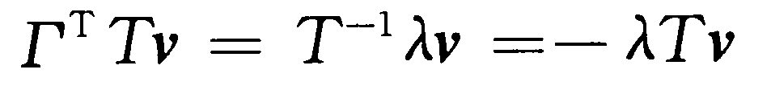
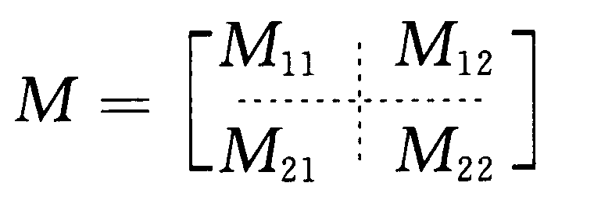
则

Slide 8
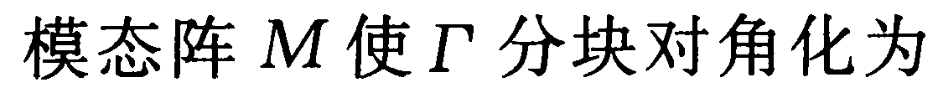
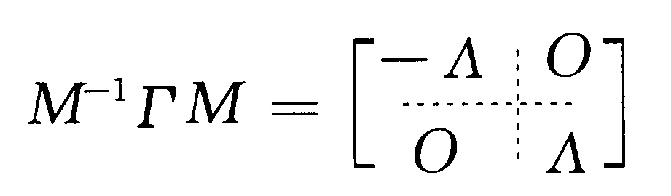
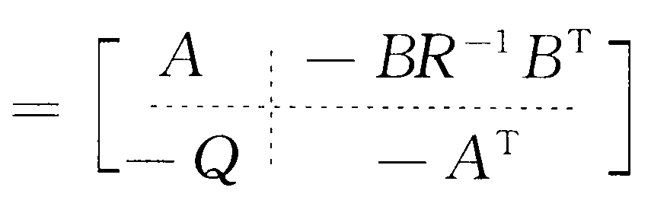

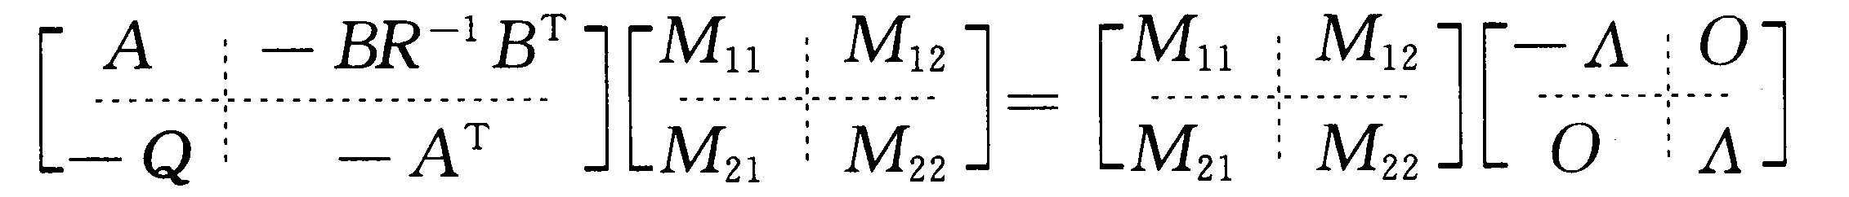
由（3-6’）
得

Slide 9
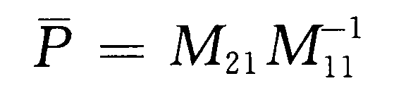
展开得：
有
代入
比较矩阵Riccati微分方程，得

Slide 10
的数值解
用MATLAB中的符号数学工具箱

Slide 11
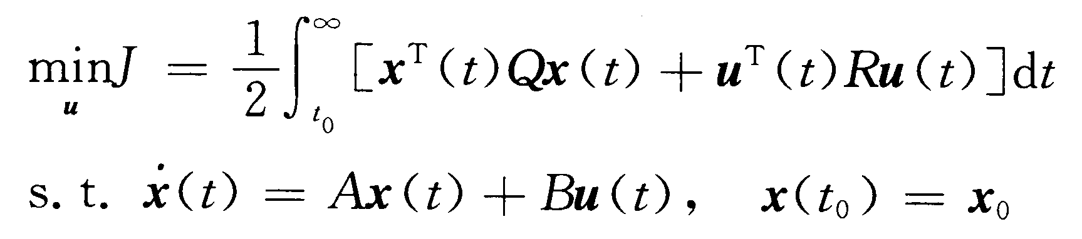
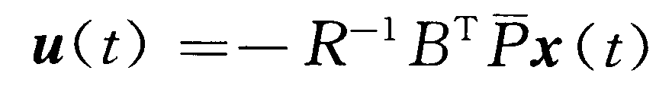
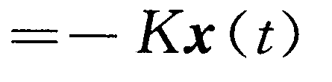
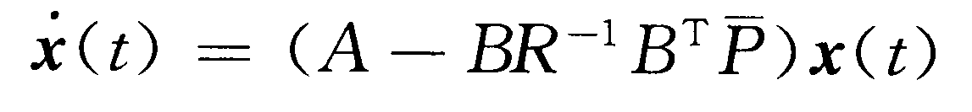
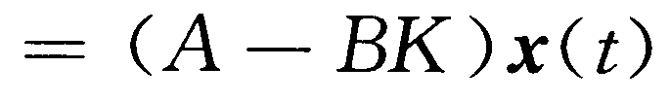
LQR系统的稳定裕量
无限时间状态调节器问题
得出矩阵Riccati方程

Slide 12


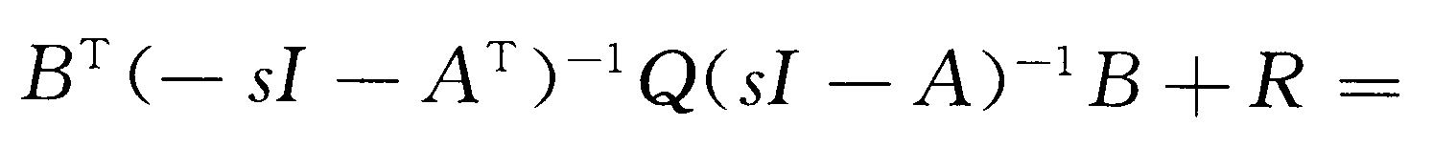
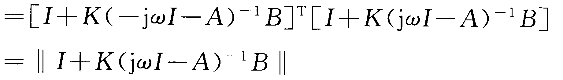
在Riccati方程中加入 整理得
设 R=I,令 s=jω 则整理可得

Slide 13
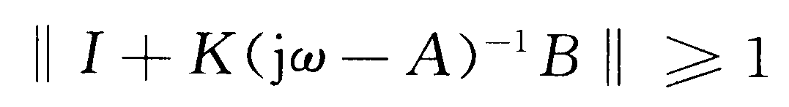
教材（P92-93）中讨论了单输入情况下最优控制的稳定裕度
1、不论开环频率特性的幅度如何增长，控制策略下的系统都是稳定的。
2、相位稳定裕量至少为60⁰。

Slide 14
讨论（1）
代数Riccati方程的解是微分Riccati方程的稳态解。
在工程应用时，我们希望得到的线性反馈是定常的，而对于有限时间，即使是定常系统， P(t)还是时变的，K(t)也是时变的。这里指出，对于无限时间定常问题定常系统，这种定常线性最优反馈是可能的。

Slide 15
讨论（2）
系统渐近稳定与 J < ∞
J = ∞则优化问题无法求解，出现的原因：
状态不完全可控
不可控状态是不稳定的
状态的不稳定部分能在性能指标中观测出来。

Slide 16
提纲
线性连续系统最优控制回顾
可化为规范形式的LQ问题
最优调节器的频域公式与性质
最优控制的反问题
小结

Slide 18
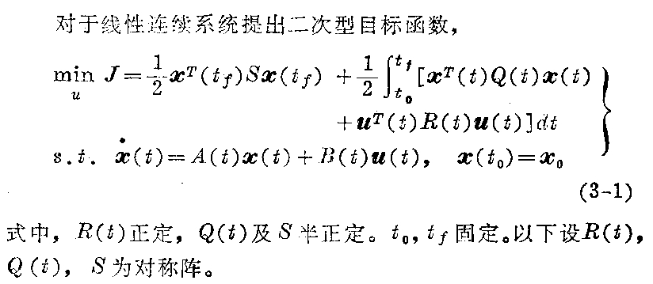
问题形式

Slide 19

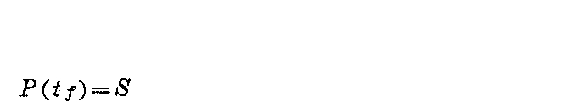
LQR调节器结论（1）
有何结论？
Kalman增益
K(t)
最优控制存在且唯一
(3-18)
其中：n× n矩阵P(t)是下列Riccati微分方程的唯一半正定解。
(3-17)

Slide 20
LQR调节器结论（2）
最优状态是如下闭环控制的解
从任意初态开始的最优性能指标为

Slide 21

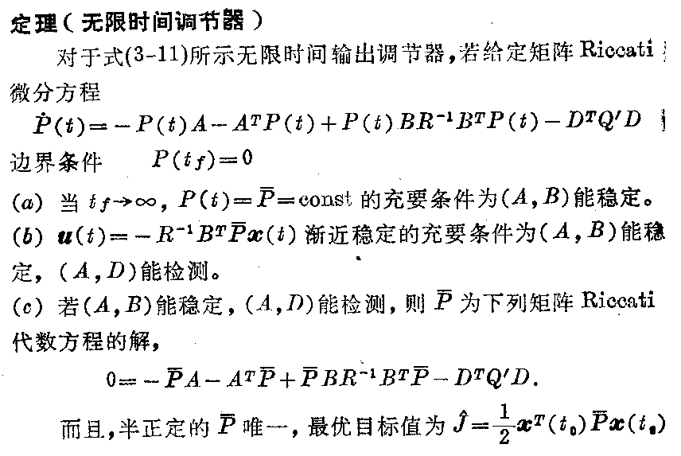
无限时间输出调节器
有何结论？
讨论无限时间调节器意义何在？且为什么是输出调节器?
定理（无限时间调节器）
p72
D=I 时，转化为状态调节器。
矩阵Riccati代数方程有唯一半正定解

Slide 22
前三章的重要结论
变分法原理
连续系统最优控制
线性连续系统最优控制
Euler方程
横截条件

Slide 23
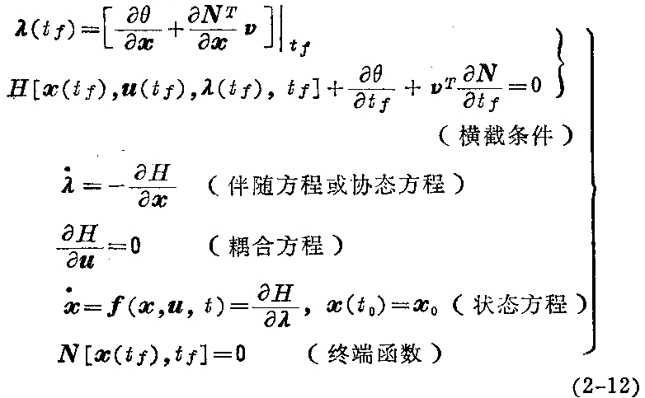
前三章的重要结论
变分法原理
连续系统最优控制
线性连续系统最优控制

Slide 24
前三章的重要结论
变分法原理
连续系统最优控制
线性连续系统最优控制
反馈控制结构
Riccati方程

Slide 25
前三章的重要结论
有何共同之处？
变分法原理
连续系统最优控制
线性连续系统最优控制
积分型泛函求极值，极值存在的必要条件：
δJ = 0
三者都是这一条件的不同形式

Slide 26
提纲
线性连续系统最优控制回顾
最优调节器的频域公式与性质
司服、跟踪与模型跟随
可化为规范形式的LQ问题
最优控制的反问题
小结
讲义

Slide 27
最优控制的反问题
有何意义？
给定完全能控的单输入线性系统和稳定的线性反馈控制律
问在什么条件下存在并如何构造非负定加权阵Q，使其成为性能指标
取最小的最优控制律。

Slide 28
解学书 《最优控制理论及应用》

